Slide 1
Реализация мероприятий
по достижению целевых показателей национального проекта «Образование»
за 1 полугодие 2021 год
МУНИЦИПАЛЬНОЕ БЮДЖЕТНОЕ ОБЩЕОБРАЗОВАТЕЛЬНОЕ УЧРЕЖДЕНИЕ
«Школа № 122 имени Дороднова В.Г.»
ГОРОДСКОГО ОКРУГА САМАРА

Slide 2
Ключевые (региональные) показатели, оценивающие развитие кадрового потенциала
№ Показат. | Наименование показателя, результата | 2021
 |  | 1 полугодие план | итог план | 1 полугодие факт
 |  | установленное значение | установленное значение | фактическое значение
2 | Доля учителей образовательных организаций в возрасте до 35 лет, в общей численности учителей, процент | 1 | 1 | 4

Slide 3
Ключевые (региональные) показатели, оценивающие доступность общего и профессионального образования
№ Показат. | Наименование показателя, результата | 2021
 |  | 1 полугодие план | итог план | 1 полугодие факт
 |  | установленное значение | установленное значение | фактическое значение
21 | Удельный вес числа детей в возрасте от 5 до 18 лет, занимающихся в объединениях технической и естественнонаучной направленностей, в общей численности детей от 5 до 18 лет занимающихся по программам дополнительного образования финансируемым МОиН Самарской области, департаментами образования (с учетом НКО), процент | 159 | 161 | 160

Slide 4
Ключевые (региональные) показатели, оценивающие доступность общего и профессионального образования
№ Показат. | Наименование показателя, результата | 2021
 |  | 1 полугодие план | итог план | 1 полугодие факт
 |  | установленное значение | установленное значение | фактическое значение
22 | Доля участников школьного этапа ВСОШ в общей численности учащихся 4-11 классов организаций, осуществляющих образовательную деятельность по образовательным программам начального общего, основного общего и среднего образования округа, процент | X | 460 | 0

Slide 5
Ключевые (региональные) показатели, оценивающие доступность общего и профессионального образования
№ Показат. | Наименование показателя, результата | 2021
 |  | 1 полугодие план | итог план | 1 полугодие факт
 |  | установленное значение | установленное значение | фактическое значение
23 | Доля участников школьного этапа ВСОШ в общей численности учащихся 7-11 классов, принявших участие в школьном этапе олимпиады, процент | X | 73 | 0

Slide 6
Ключевые (региональные) показатели, оценивающие доступность общего и профессионального образования
№ Показат. | Наименование показателя, результата | 2021
 |  | 1 полугодие план | итог план | 1 полугодие факт
 |  | установленное значение | установленное значение | фактическое значение
26 | Численность обучающихся округа, вовлеченных в деятельность профильных смен Регионального центра для одаренных детей «Вега», человек | X | X | 3

Slide 7
Ключевые (региональные) показатели, оценивающие доступность общего и профессионального образования
№ Показат. | Наименование показателя, результата | 2021
 |  | 1 полугодие план | итог план | 1 полугодие факт
 |  | установленное значение | установленное значение | фактическое значение
29 | Доля учащихся 6-11 классов образовательных организаций, участвующих в движении «Молодые профессионалы» (Ворлдскилс Россия, категория «Юниоры»), в общей численности учащихся 6-11 классов общеобразовательных организаций, процент | X | 83 | 87

Slide 8
Ключевые (региональные) показатели, оценивающие доступность общего и профессионального образования
№ Показат. | Наименование показателя, результата | 2021
 |  | 1 полугодие план | итог план | 1 полугодие факт
 |  | установленное значение | установленное значение | фактическое значение
33 | Доля школьников, участвующих в мероприятиях проекта «Культура для школьников», процент | X | 426 | 426

Slide 9
Ключевые (региональные) показатели, оценивающие работу по созданию цифровой образовательной среды
№ Показат. | Наименование показателя, результата | 2021
 |  | 1 полугодие план | итог план | 1 полугодие факт
 |  | установленное значение | установленное значение | фактическое значение
41 | Доля общеобразовательных организаций, в которых созданы школьные службы примирения (обучено не менее 1 педагога), процент | X | 1 | 0

Slide 10
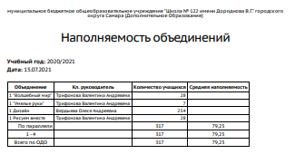
Ключевые (региональные) показатели, оценивающие эффективность реализации национальных проектов
«Демография» и «Образование»
№ Показат. | Наименование показателя, результата | 2021
 |  | 1 полугодие план | итог план | 1 полугодие факт
 |  | установленное значение | установленное значение | фактическое значение
43 | Охват детей в возрасте от 5 до 18 лет программами дополнительного образования, процент | 146 | 146 | 317

Slide 11
Ключевые (региональные) показатели, оценивающие эффективность реализации национальных проектов
«Демография» и «Образование»
№ Показат. | Наименование показателя, результата | 2021
 |  | 1 полугодие план | итог план | 1 полугодие факт
 |  | установленное значение | установленное значение | фактическое значение
44 | Охват детей деятельностью региональных центров выявления, поддержки и развития способностей и талантов у детей и молодежи, технопарков «Кватнориум» и центров «IT-куб», процент | X | 60 | 7

Slide 12
Ключевые (региональные) показатели, оценивающие эффективность реализации национальных проектов
«Демография» и «Образование»
№ Показат. | Наименование показателя, результата | 2021
 |  | 1 полугодие план | итог план | 1 полугодие факт
 |  | установленное значение | установленное значение | фактическое значение
45 | Количество детей, принявших участие в открытых онлайн-уроках, реализуемых с учетом опыта цикла открытых уроков «Проектория», направленных на раннюю профориентацию | X | 278 | 252
Численность детей, принявших участие в открытых онлайн-уроках, реализуемых с учетом опыта цикла открытых уроков «Проектория», направленных на раннюю профориентацию обучающихся, по уровням общего образования, чел. | Дата проведения
 | 18.03.2021 | 29.03.2021 | 28.04.2021
обучающиеся начального общего образования | 318 | 338 | 51
обучающиеся основного общего образования | 356 | 380 | 115
обучающиеся среднего общего образования | 83 | 39 | 60
Итого (средний показатель) | 252 | 252 | 75

Slide 13
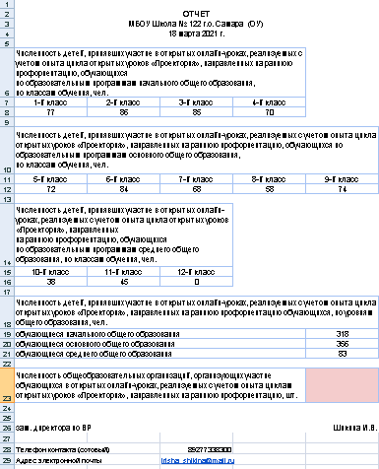
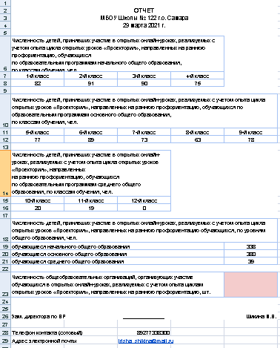
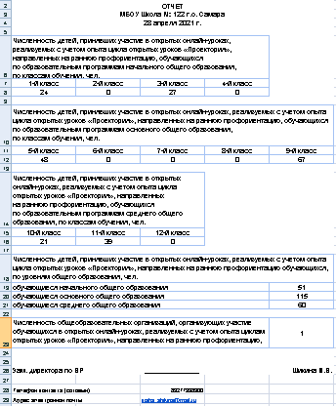

Slide 14
Ключевые (региональные) показатели, оценивающие эффективность реализации национальных проектов
«Демография» и «Образование»
№ Показат. | Наименование показателя, результата | 2021
 |  | 1 полугодие план | итог план | 1 полугодие факт
 |  | установленное значение | установленное значение | фактическое значение
46 | Количество детей, принявших участие в мероприятиях по профессиональной ориентации в рамках реализации проекта «Билет в будущее» (6-11 классы) | X | 113 | 0

Slide 15
Ключевые (региональные) показатели, оценивающие эффективность реализации национальных проектов
«Демография» и «Образование»
№ Показат. | Наименование показателя, результата | 2021
 |  | 1 полугодие план | итог план | 1 полугодие факт
 |  | установленное значение | установленное значение | фактическое значение
47 | Доля обучающихся по образовательным программам основного и среднего общего образования, охваченных мероприятиями, направленными на раннюю профессиональную ориентацию, в том числе в рамках программы «Билет в будущее» (6-11 классы) | X | 125 | 177

Slide 16
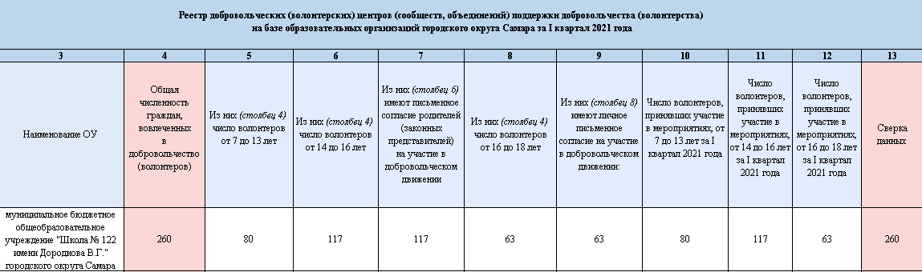
Ключевые (региональные) показатели, оценивающие эффективность реализации национальных проектов
«Демография» и «Образование»
№ Показат. | Наименование показателя, результата | 2021
 |  | 1 полугодие план | итог план | 1 полугодие факт
 |  | установленное значение | установленное значение | фактическое значение
51 | Общая численность граждан, вовлеченных центрами (сообществами, объединениями) поддержки добровольчества (волонтерства) на базе образовательных организаций, некоммерческих организаций, государственных и муниципальных учреждений, в добровольческую (волонтерскую) деятельность | X | 41 | 180

Slide 17
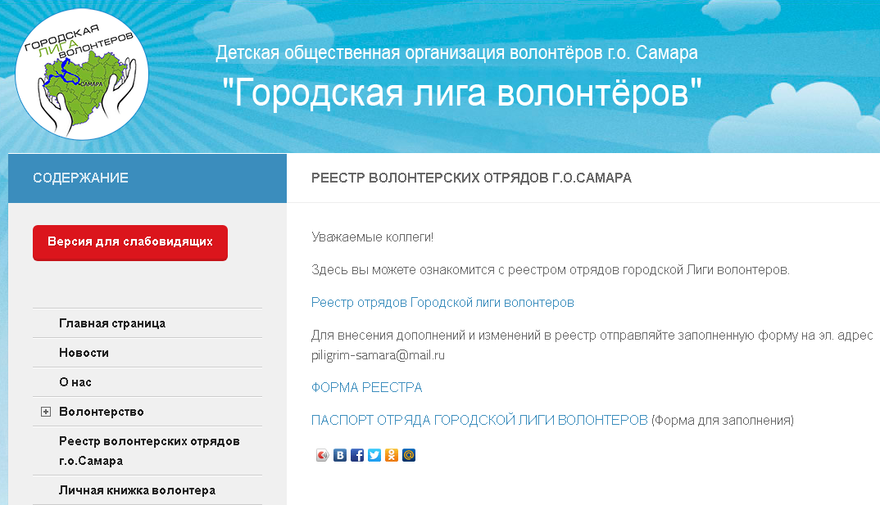
Краткий реестр волонтерских отрядов
№ п/п | Наименование ОУ | Наименование отряда | Направление отряда | Количество волонтеров
139 | МБОУ Школа № 122 г.о. Самара | Здоровые энтузиасты | зож, профилактика | 260
140 | МБОУ Школа № 122 г.о. Самара | ВНУК | патриотизм
141 | МБОУ Школа № 122 г.о. Самара | Лучики Добра | патриотизм, экология

Slide 18
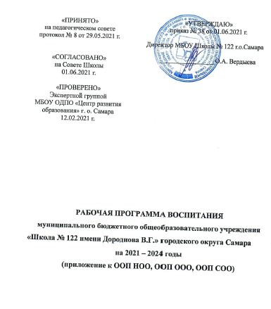
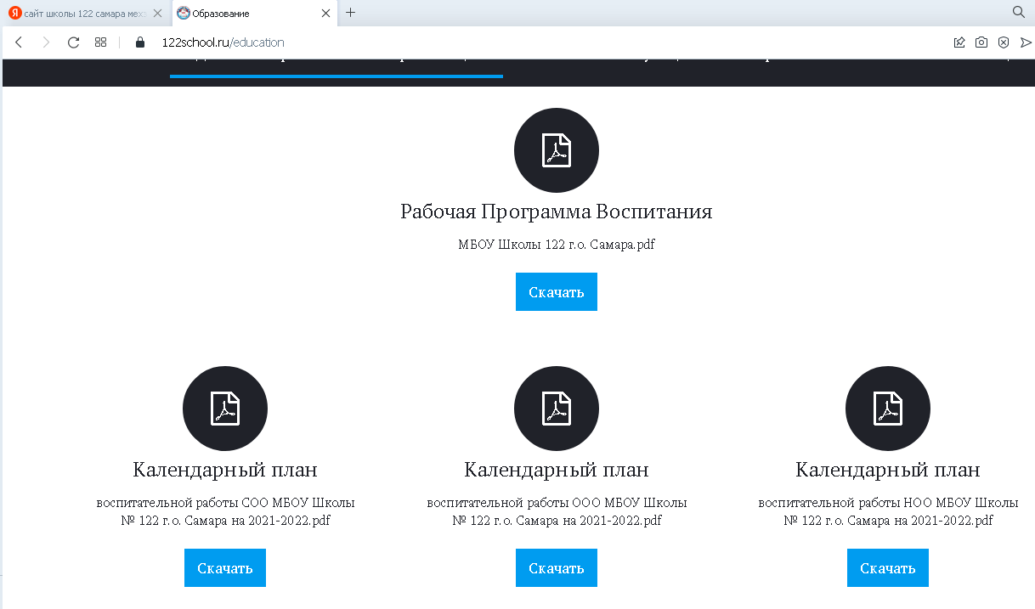
Ключевые (региональные) показатели, оценивающие эффективность реализации национальных проектов
«Демография» и «Образование»
№ Показат. | Наименование показателя, результата | 2021
 |  | 1 полугодие план | итог план | 1 полугодие факт
 |  | установленное значение | установленное значение | фактическое значение
52 | Доля общеобразовательных организаций и профессиональных образовательных организациях, в которых обеспечены разработка и внедрение рабочих программ воспитания обучающихся | X | 1 | 1

Slide 19
Ключевые (региональные) показатели, оценивающие эффективность реализации национальных проектов
«Демография» и «Образование»
№ Показат. | Наименование показателя, результата | 2021
 |  | 1 полугодие план | итог план | 1 полугодие факт
 |  | установленное значение | установленное значение | фактическое значение
55 | Доля педагогических работников общеобразовательных организаций, прошедших повышение квалификации, в том числе в центрах непрерывного повышения профессионального мастерства | X | 6 | 48

Slide 20
Ключевые (региональные) показатели, оценивающие эффективность реализации национальных проектов
«Демография» и «Образование»
№ Показат. | Наименование показателя, результата | 2021
 |  | 1 полугодие план | итог план | 1 полугодие факт
 |  | установленное значение | установленное значение | фактическое значение
56 | Доля педагогических работников и управленческих кадров системы общего, дополнительного образования детей и профессионального образования субъектов РФ повысили уровень профессионального мастерства по дополнительны профессиональным программам | X | 2 | 0

Slide 21
Спасибо за внимание!
Директор МБОУ Школы № 122 г.о.Самара
Вердыева Олеся Андреевна

